Slide 1
Материалы старшей группы
для участия в районном конкурсе
«Лучшее оформление образовательного учреждения
к Новому году».
п. Кубанский
2017 год

Slide 2
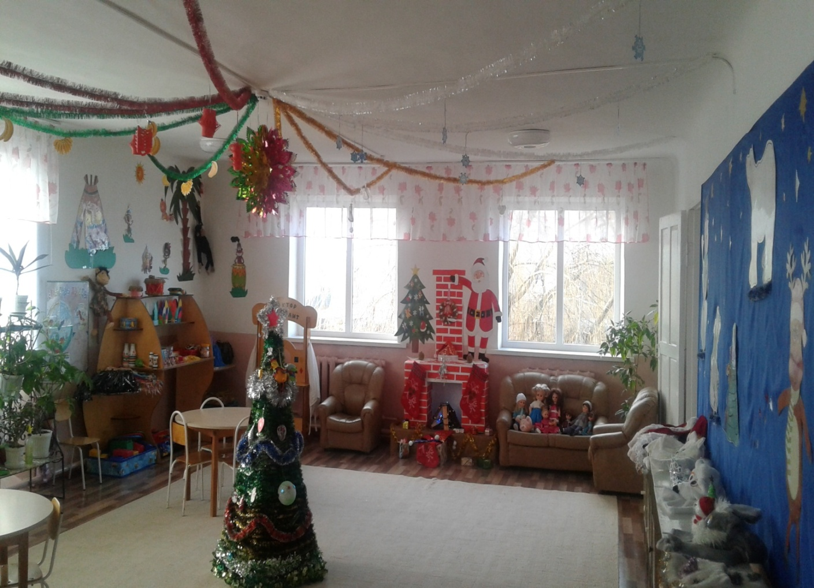
Старшая
группа
.
«Новый год
шагает по планете»
Новогодний сюжет - «Новый год шагает по планете»
знакомит детей старшей группы с традициями празднования Нового года в разных странах мира. Закрепляет знания о частях света. (Север, Юг, Восток и Запад).
Notes:
Новый год шагает по планете.

Slide 3
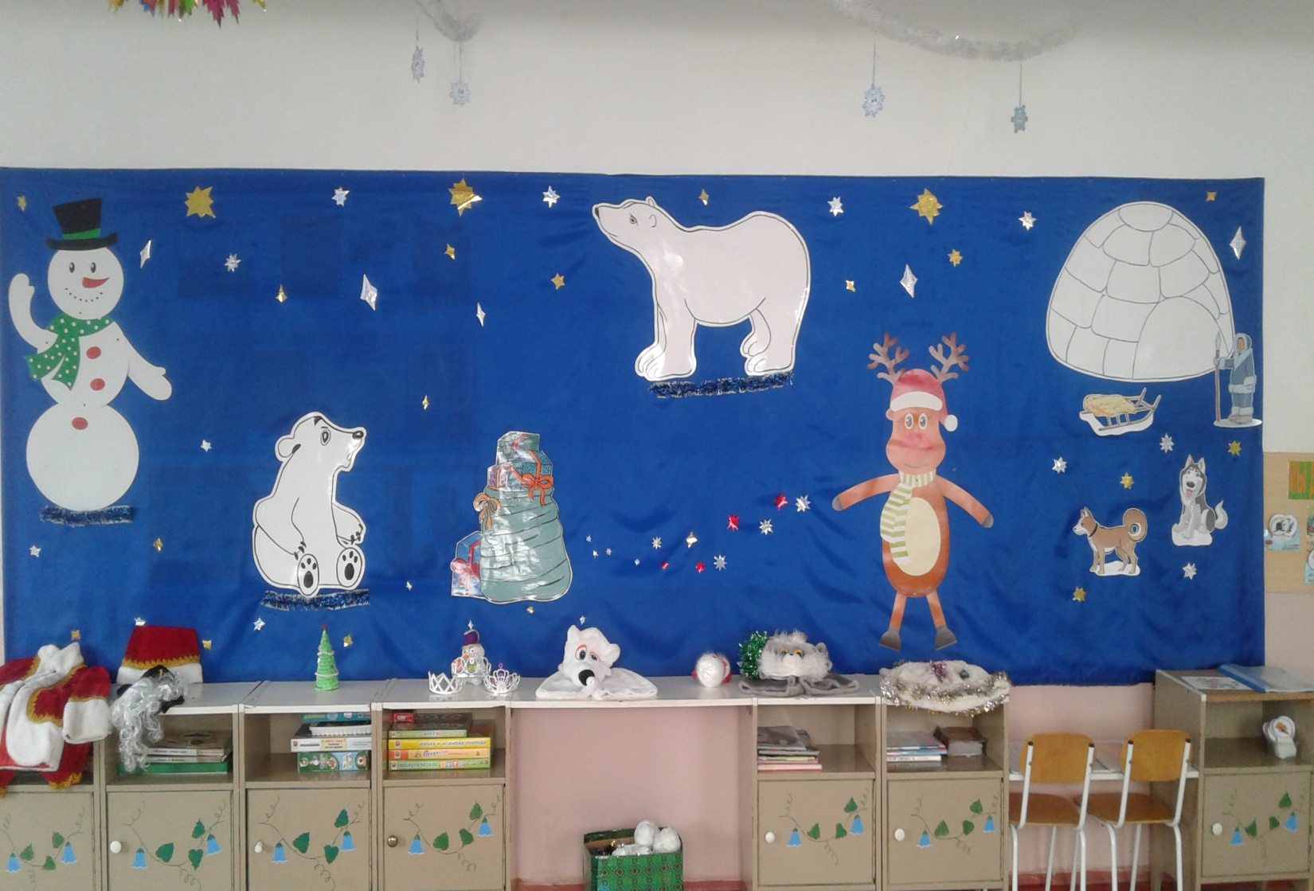
В стороне той, каждый знает,
Солнце вовсе не бывает,
Ветер прячется холодный,
Но порою новогодней
Нам оттуда Дед Мороз
Шлёт подарков целый воз.
В стороне той тени бродят,
И метели хороводят,
У зимы в морозном зеве
Там живёт суровый СЕВЕР.
Панно «Новый год
на Севере».
Notes:
В стороне той, каждый знает,
Солнце вовсе не бывает,
Ветер прячется холодный,
Но порою новогодней
Нам оттуда Дед Мороз
Шлёт подарков целый воз.
В стороне той тени бродят,
И метели хороводят,
У зимы в морозном зеве
Там живёт суровый СЕВЕР.

Slide 4
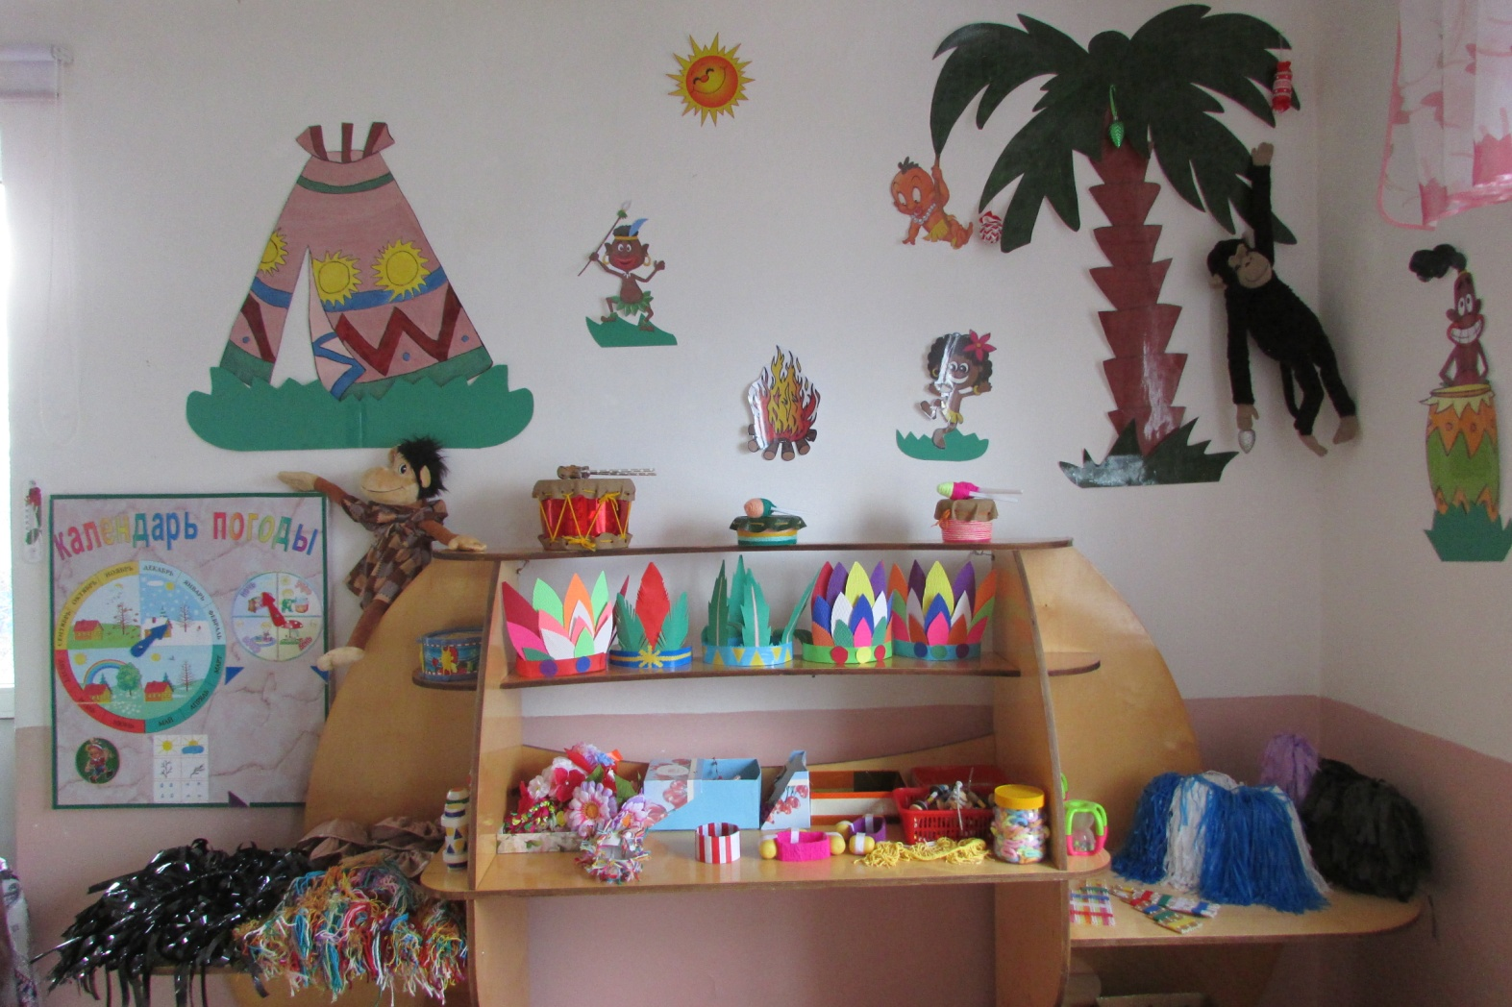
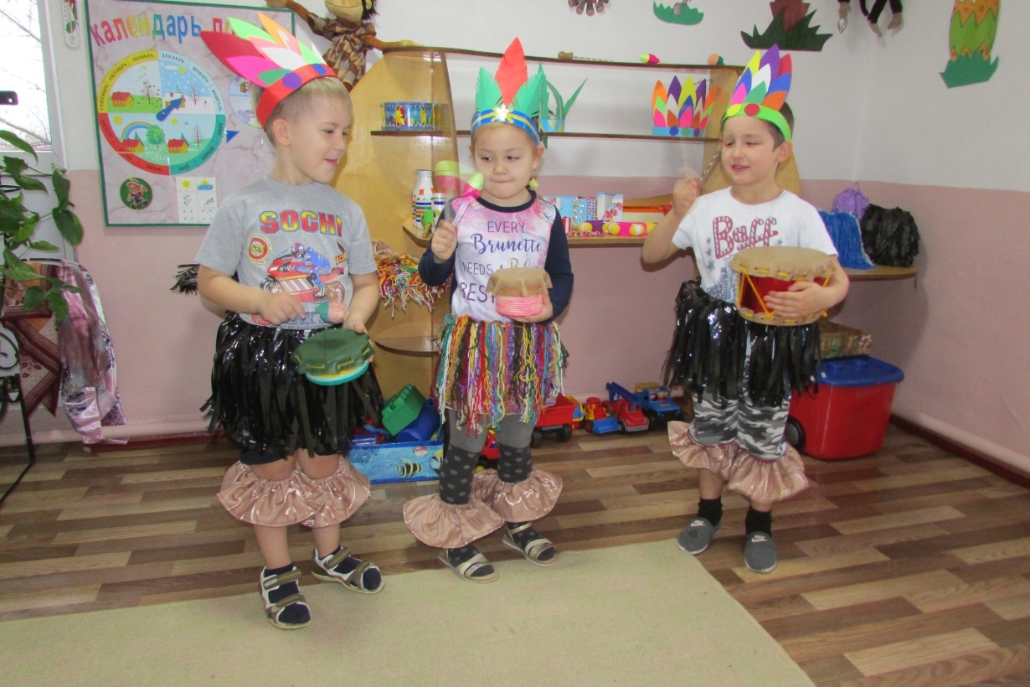
Панно «Новый год на Юге»,
Сюжетно – ролевая игра «Индейцы».
Слышишь, тамтамы стучат вдалеке .Длинные лодки плывут по реке.
Прыгает в воду, кричит детвора. И африканская всюду жара.
И если посмотрим в даль мы, везде вместо ёлок -пальмы
И вместо шаров стеклянных мартышки висят на лианах.
Notes:
Слышишь, тамтамы
Стучат вдалеке.
Длинные лодки
Плывут по реке.
Прыгает в воду,
Кричит детвора.
И африканская
Всюду жара.
И если посмотрим
Вдаль мы,
Везде вместо ёлок -
Пальмы
И вместо шаров
Стеклянных
Мартышки висят
На лианах.

Slide 5
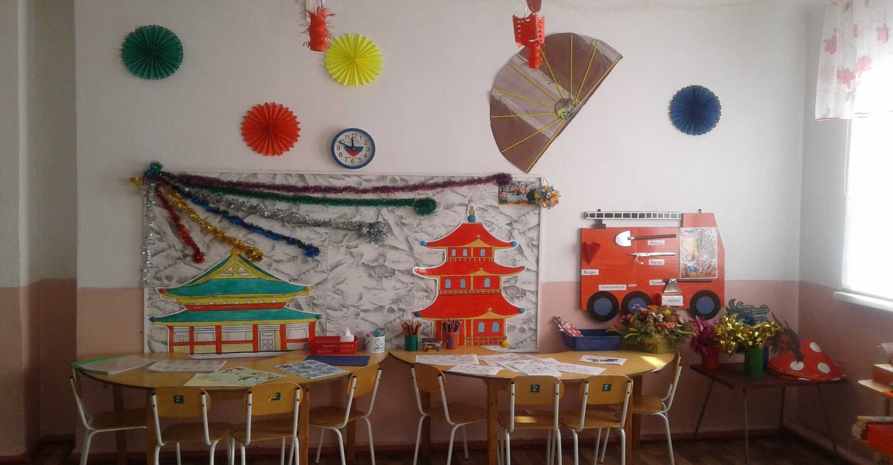
Кукла Дракон для сюжетно-ролевой игры «Новый год в Японии».
С Японией планета встречает Новый Год, Там колокол двенадцать – аж девять раз пробьёт! Сто восемь колокольных ударов прозвучит, Все рады, все довольны, ведь это возвестит: Настал их день рождения у всех на Новый Год. И всех их, без сомнения, большое счастье ждёт.
Панно «Новый год на Востоке»,
дидактические пособия для изготовления вееров,
фонариков; раскраски кимоно.

Slide 6
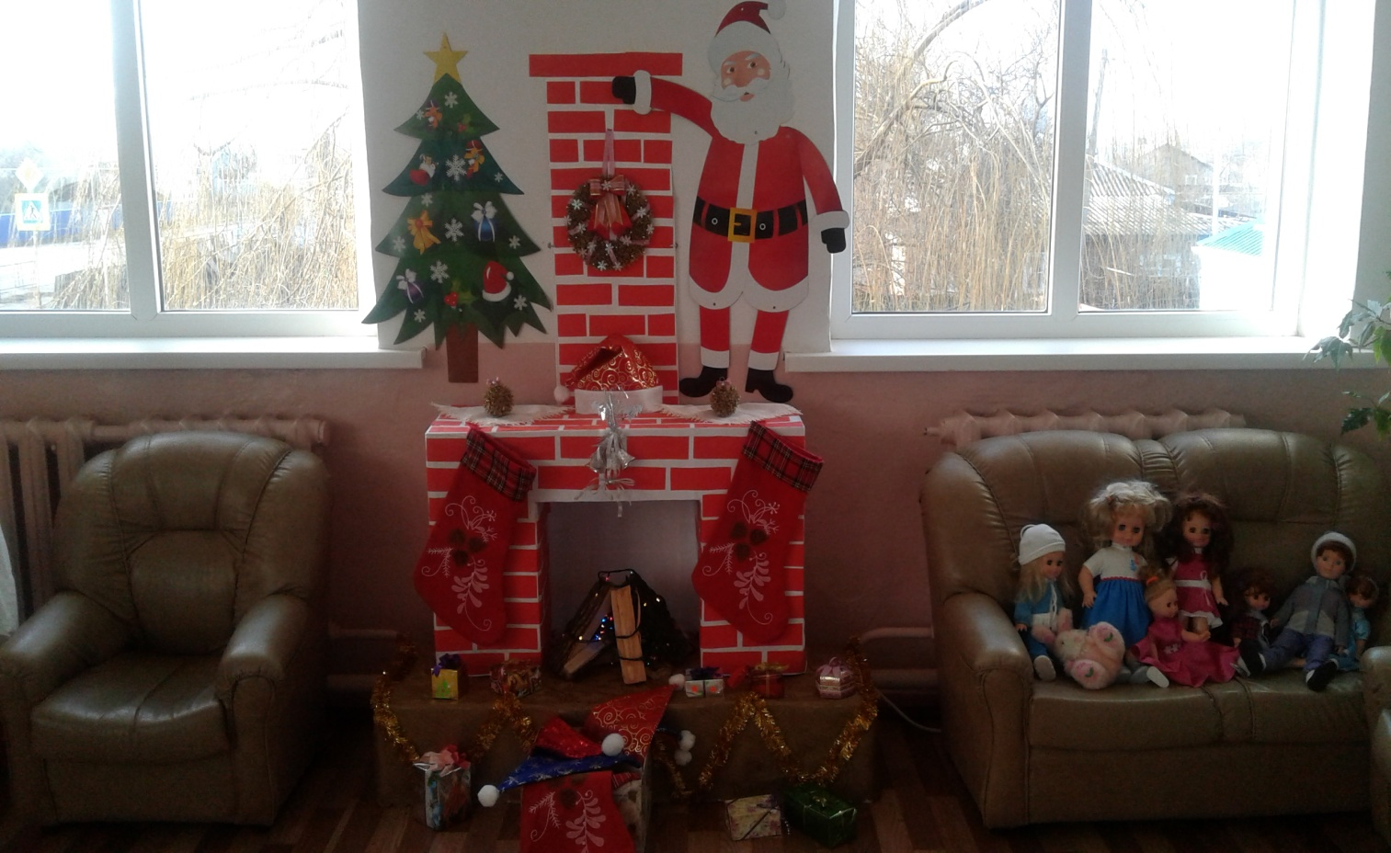
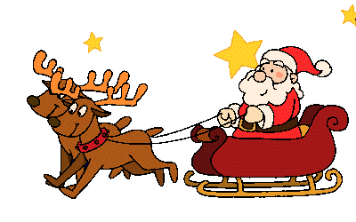
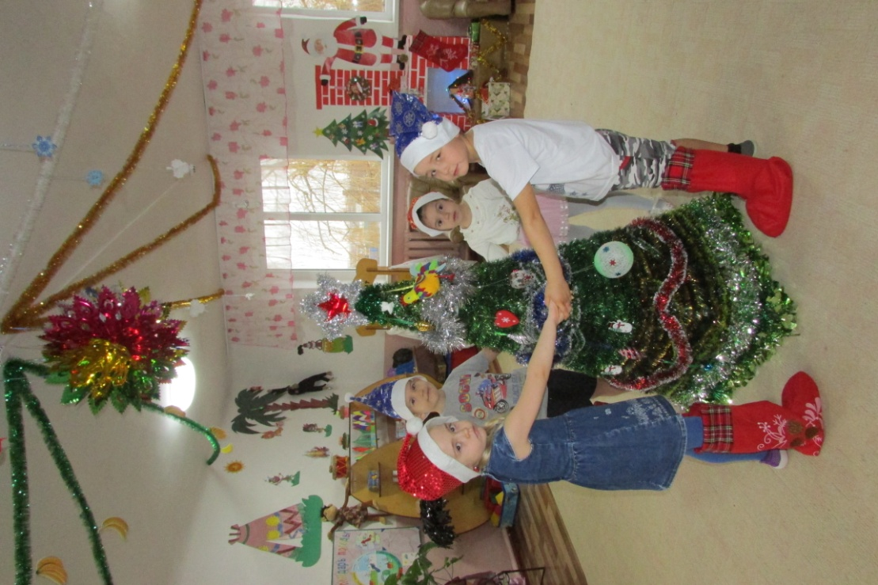
Празднование
Нового года на Западе
Санта Клаус запряг оленей.
Помчались олени, как снежные тени.
- Что привезли вы, олени, олени,
Для мальчика Джонни и маленькой Дженни?
- Дженни - кукла, Джонни - машина
И угля мешок для большого камина.

Slide 7
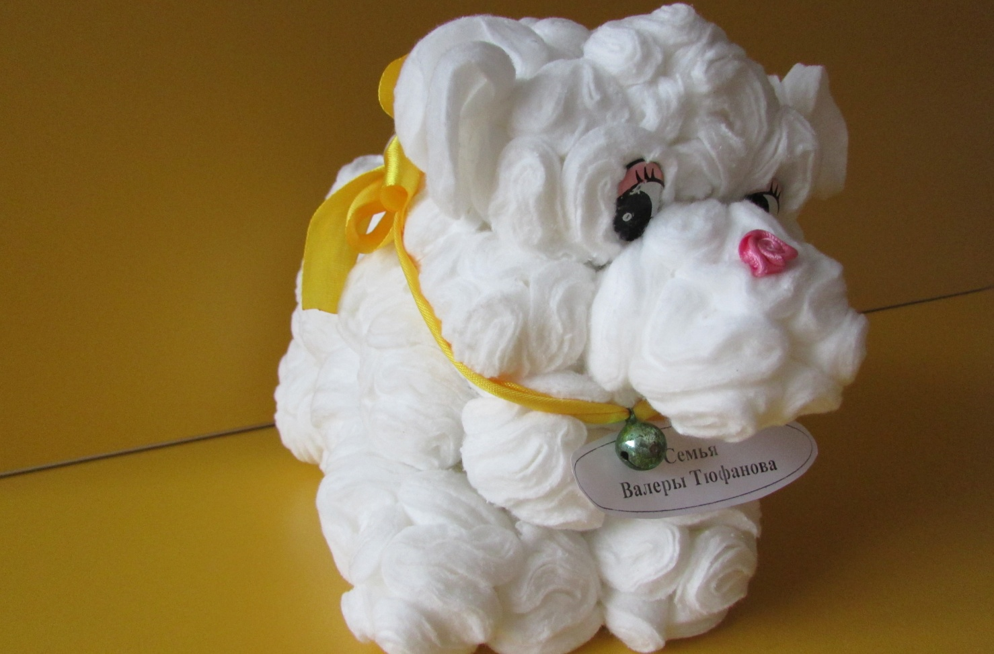
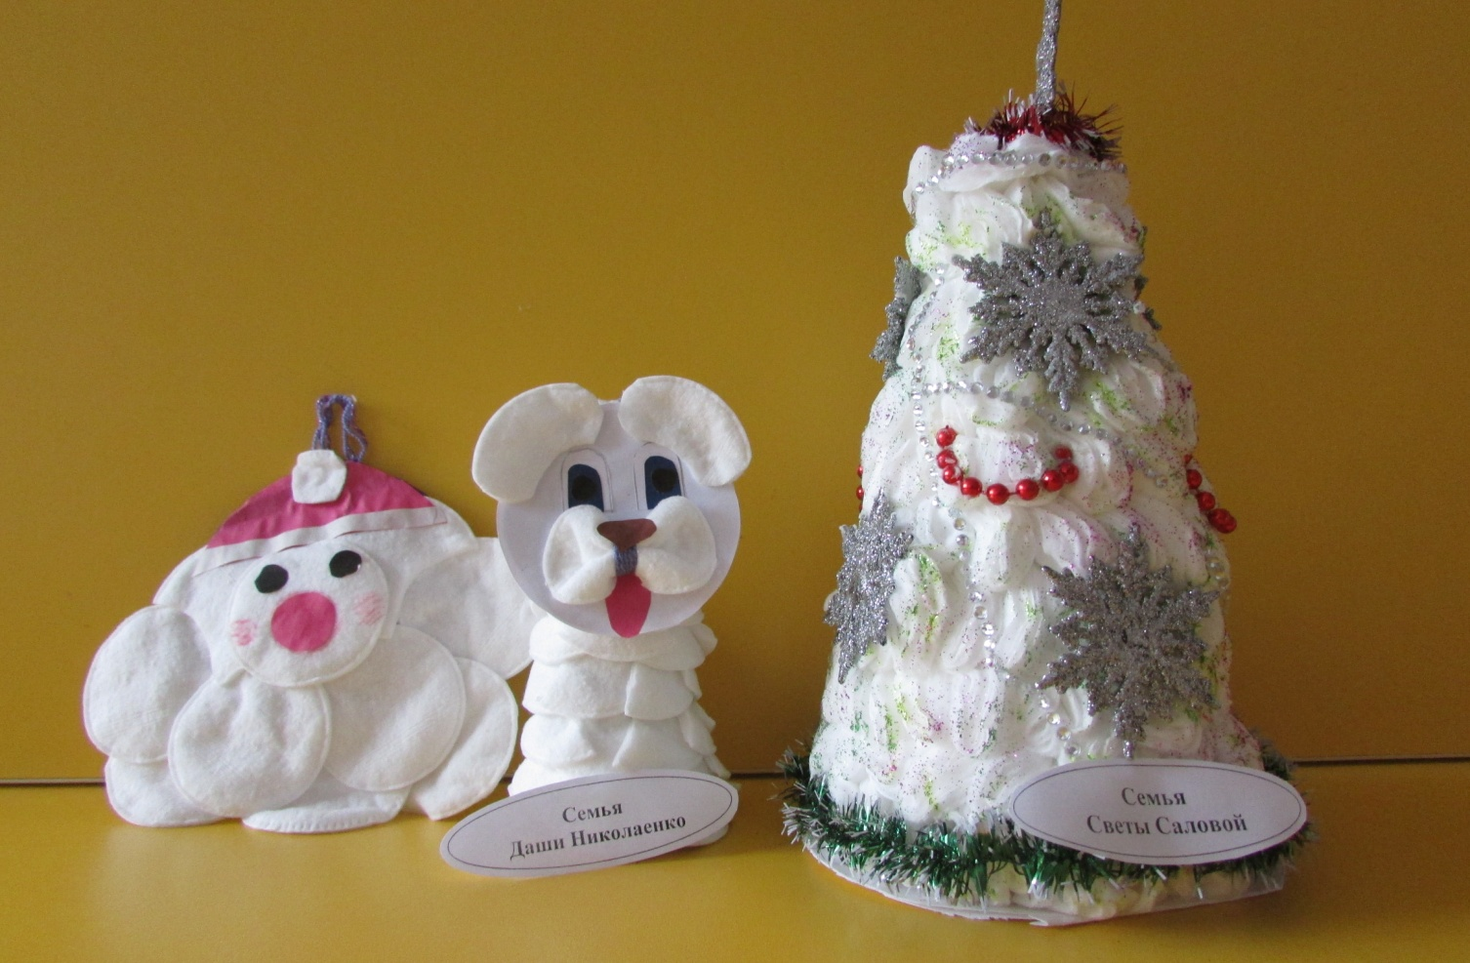
Выставка работ родителей с детьми «Что за чудо ватный диск?»

Slide 8
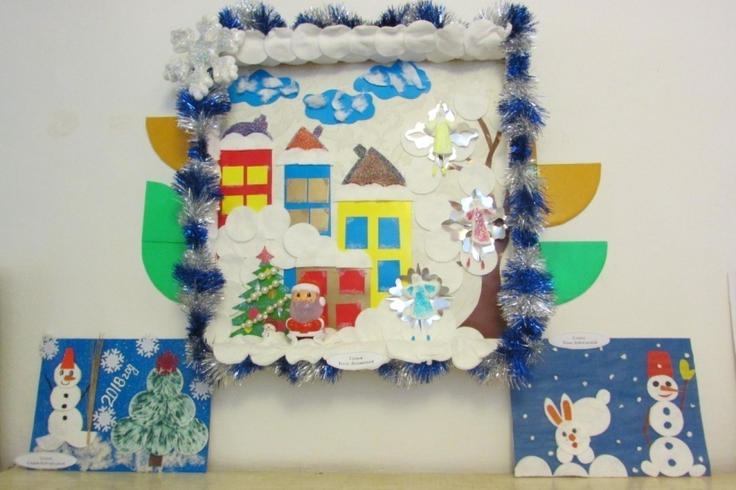
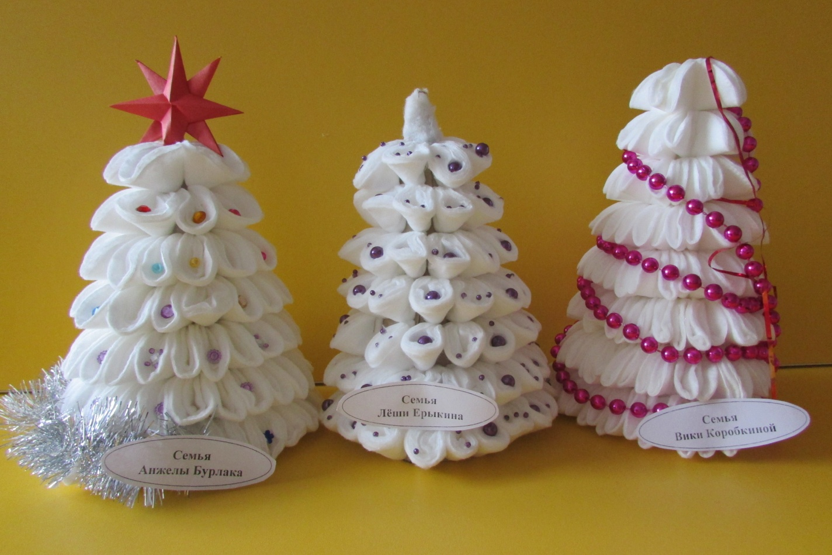

Slide 9
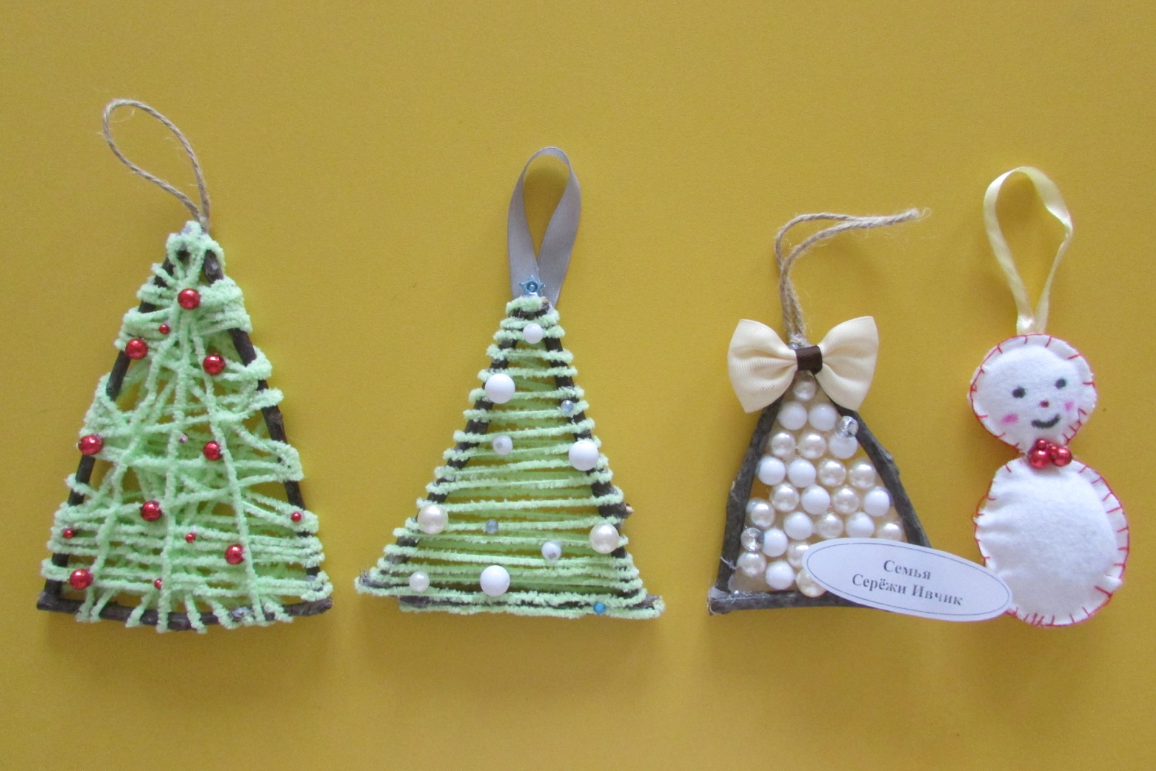
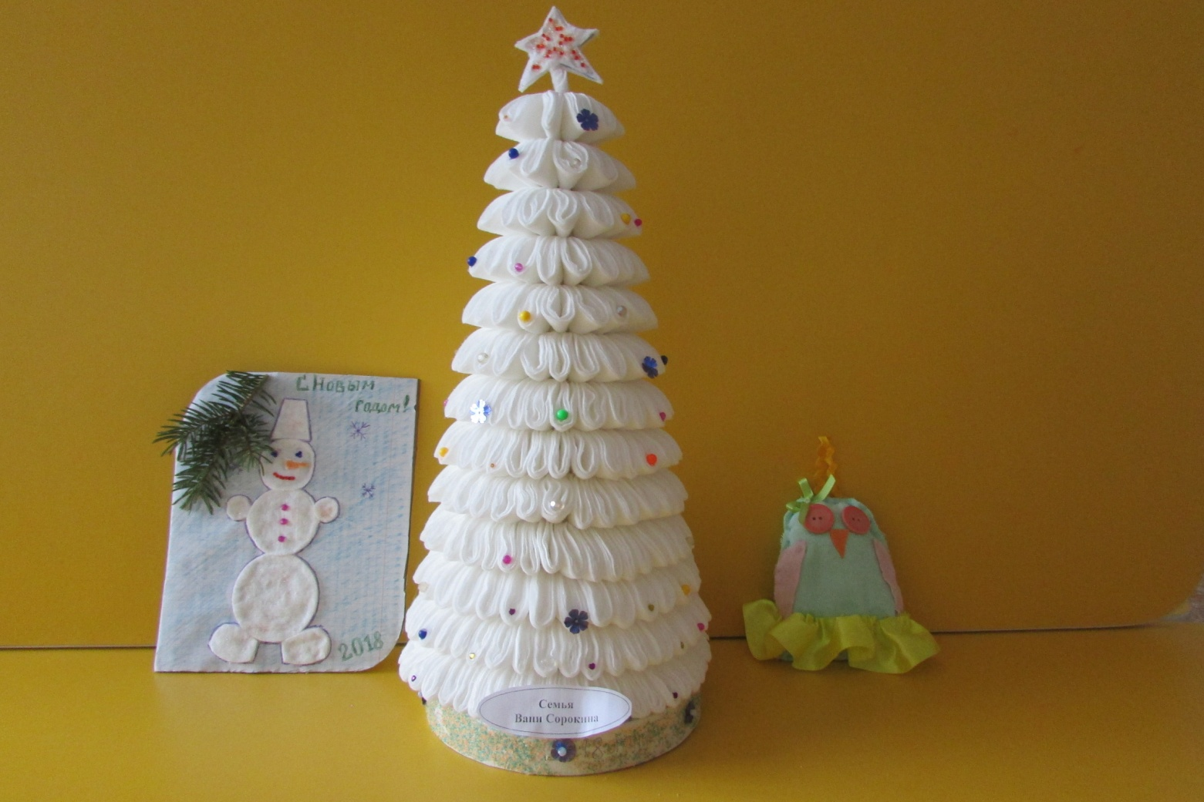

Slide 10
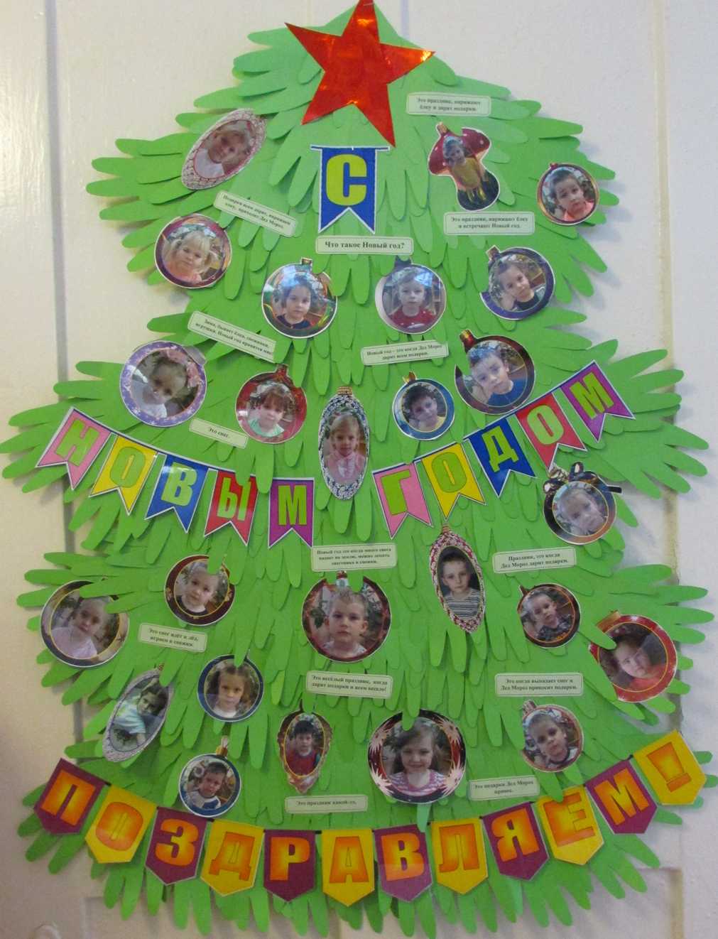
Новогоднее поздравление детей старшей группы.
Елка изготовлена из контуров ладошек ребят с пожеланиями.

